Slide 1
Org. De Lenguajes y Compiladores 1
Laboratorio 6
ANÁLISIS SINTÁCTICO

Slide 2
Temas a Tratar el Día de Hoy
Gramáticas Descendentes y Ascendentes.
Gramáticas LL(1) y sus condiciones.
Análisis Sintáctico con una Gramática LL(1).

Slide 3
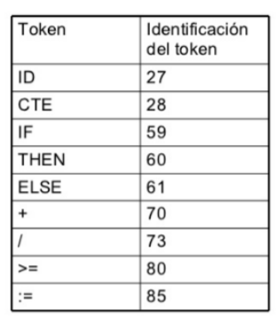
GRAMÁTICA
La definición formal de la sintaxis de un lenguaje de programación se conoce como una gramática, en analogía con la terminología común para los lenguajes naturales.
Una gramática se compone de un conjunto de reglas que especifican las series de caracteres (o elementos léxicos) que forman programas permisibles en el lenguaje que se está definiendo.

Slide 4
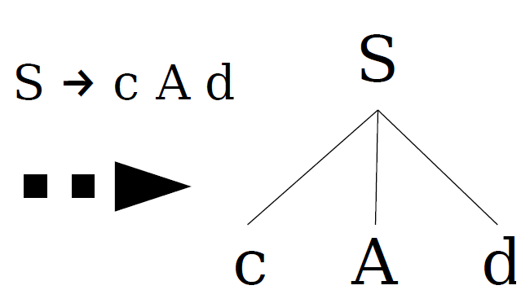
FUNCIONES PRINCIPALES
Comprobar si el programa es sintácticamente correcto.
Generar las estructuras de datos (árboles sintácticos u otras estructuras) que representan el programa y sirven para el analizador semántico y el generador de código.
En el caso de compilación dirigida por la sintaxis llamar al analizador semántico y al generador de código.

Slide 5
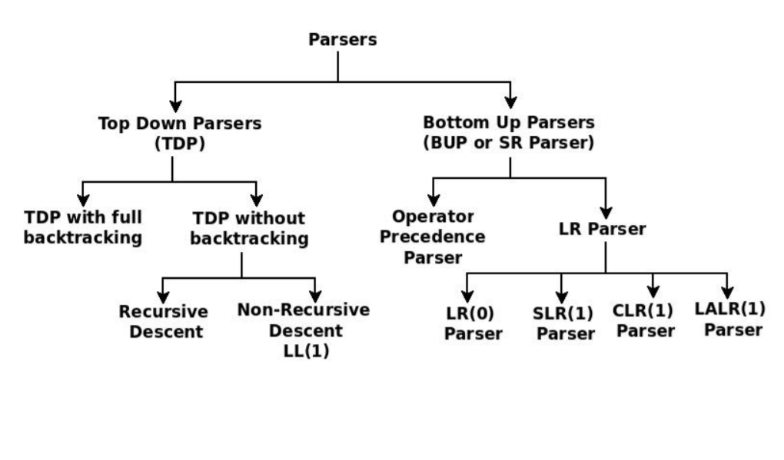

Slide 6
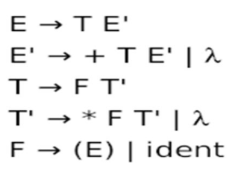
GRAMÁTICAS DESCENDENTES
Gramáticas que se construyen de la raíz a sus hijos.
Recursividad por la izquierda
Factores comunes por la izquierda
Ambigüedad

Slide 7
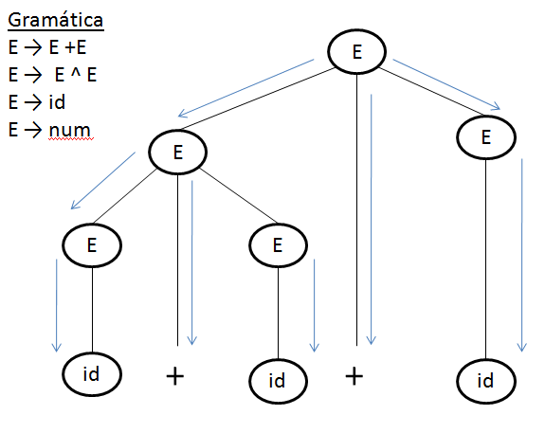
GRAMÁTICAS ASCENDENTES
Gramáticas que se construyen de los hijos a la raiz.
Ambigüedad

Slide 8
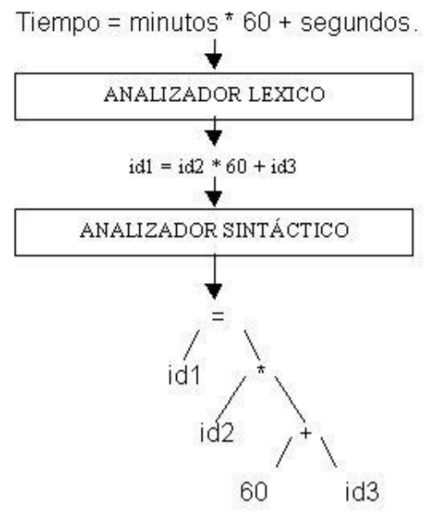

Slide 9
Primeros
La función PRIMERO(X) (X ∈ {T ∪ N}) devuelve el conjunto de Terminales que inician las cadenas derivadas de X.
Si X es un símbolo terminal PRIMERO (X) = {X}. (épsilon)
Si X es un símbolo no terminal para calcular PRIMERO (X) hay que estudiar cada una de las reglas de X

Slide 10
E → T E’
E’ → + T E’ | ε
T → F T’
T’ → * F T’ | ε
F → ( E ) | num

Slide 11
PRIMERO(E) = PRIMERO(TE’)
PRIMERO(T) = PRIMERO(FT’)
PRIMERO(F) = PRIMERO (( E )) U PRIMERO (ident )
PRIMERO(F) = { ( , num }
PRIMERO(T) = { ( , num }
PRIMERO(E) = { ( , num }
PRIMERO(E’) = PRIMERO(+ T E’ ) U PRIMERO(ε)
PRIMERO(E’) = { + , ε }
PRIMERO(T’) = PRIMERO (* F T’ ) U PRIMERO(ε)
PRIMERO(T’) = { * , ε }

Slide 12
Siguientes
La función SIGUIENTE(A) (A ∈ N), devuelve el conjunto de terminales (t ∈ T) que pueden aparecer inmediatamente a la derecha de A en alguna forma de frase (incluyendo el símbolo de fin de cadena, $).
Si S es el símbolo inicial de la gramática SIGUIENTE (S) = SIGUIENTE (S) U {$}.
Si existe una regla A → αBβ SIGUIENTE (B) = PRIMERO (β) - {ε}.
Si existe una regla A → αB SIGUIENTE (B) = SIGUIENTE (B) U SIGUIENTE (A).
Si existe una regla A → αBβ y ε ∈ PRIMERO(β) SIGUIENTE (B) = SIGUIENTE (B) U SIGUIENTE (A) .

Slide 13
E → T E’
E’ → + T E’ | ε
T → F T’
T’ → * F T’ | ε
F → ( E ) | num

Slide 14
SIGUIENTE(E) = SIGUIENTE(E) U {$}.
SIGUIENTE(E) = PRIMERO()) U {$}.
SIGUIENTE(E) = { ), $ }
SIGUIENTE(E’) = SIGUIENTE(E) U SIGUIENTE(E’)
SIGUIENTE(E’) = { ), $ }
SIGUIENTE(T) = PRIMERO(E’) U SIGUIENTE(E’)
SIGUIENTE(T) = { + , ), $ }
SIGUIENTE(T’) = SIGUIENTE(T)
SIGUIENTE(T’) = { + , ), $ }
SIGUIENTE(F) = PRIMERO(T’) U SIGUIENTE(T) U SIGUIENTE(T’)
SIGUIENTE(F) = { * , + , $ , ) }
E → T E’
E’ → + T E’
| ε
T → F T’
T’ → * F T’
| ε
F → ( E )
| int

Slide 15
Primeros y Siguientes
PRIMERO(E) = { ( , num } PRIMERO(E’) = { + , ε } PRIMERO(F) = { ( , num } PRIMERO(T) = { ( , num } PRIMERO(T’) = { * , ε }
SIGUIENTE(E) = { ), $ } SIGUIENTE(E’) = { ), $ } SIGUIENTE(T) = { + , ), $ } SIGUIENTE(T’) = { + , ), $ } SIGUIENTE(F) = { * , + , $ , ) }

Slide 16
LL(1)
analizador sintáctico descendente recursivo predictivo.
LL(1) La primera L hace alusión al hecho de que el flujo de terminales se lee de izquierda a derecha, accediendo a la entrada por su izquierda (Left). La segunda L se refiere a que el método de análisis predictivo construye una derivación a izquierdas. El número entre paréntesis (1) indica el número de terminales que debemos consultar para decidir que regla de producción se aplica.
Su funcionamiento se basa en un conjunto de funciones recursivas.
Cada símbolo no terminal genera una función.

Slide 17
REXPR ( ) {
if (lookahead = { + } ) / alternativa 1 {
lookahead = yylex ( ); / concuerda el símbolo ‘+’
EXPR ( );
return ( );
}
if (lookahead = { ) , $ } ) / alternativa 2 return ( );
error ( ); / ninguna alternativa es válida
}

Slide 18
class Parser {
private Token nextToken;
private AnaLex scanner;
public boolean parse(InputStream stream) { … }
private void match( int kind ) throws ParseException { … }
private void E( ) throws ParseException { … }
private void EP() throws ParseException { … }
private void T() throws ParseException { … }
private void TP() throws ParseException { … }
private void F() throws ParseException { … }
}

Slide 19
public boolean parse(InputStream stream) {
this.scanner = new AnaLex(stream);
this.nextToken = scanner.getNextToken();
try {
E();
if(nextToken.getKind() == Token.EOF) return true;
else return false;
}
catch(Exception ex) {
return false;
}
}

Slide 20
private void match(int kind) throws ParseException {
if(nextToken.getKind() == kind) {
nextToken = scanner.getNextToken();
} else {
throw new ParseException(nextToken, kind);
}
}

Slide 21
E → TE’
PRIMERO(T) = { num, ( }
private void E() throws ParseException {
int[] expected = { Token.NUM, Token.LPAREN }; switch(nextToken.getKind()) {
case Token.NUM:
case Token.LPAREN:
T();
EP();
break;
default:
throw new ParseException(nextToken,expected);
}
}

Slide 22
private void EP() throws ParseException {
int[] expected = { Token.PLUS, Token.RPAREN, Token.EOF }; switch(nextToken.getKind()) {
case Token.PLUS:
match(Token.PLUS);
T();
EP();
break;
case Token.RPAREN:
case Token.EOF:
break;
default:
throw new ParseException(nextToken,expected);
}
}
E’ → +TE’ | ε
PRIMERO(+) = { + }
SIGUIENTE (E’) = { ), $ }

Slide 23
private void T() throws ParseException {
int[] expected = { Token.NUM, Token.LPAREN }; switch(nextToken.getKind()) {
case Token.NUM:
case Token.LPAREN:
F();
TP();
break;
default:
throw new ParseException(nextToken,expected);
}
}

Slide 24
private void TP() throws ParseException {
int[] expected = { Token.PROD, Token.PLUS, Token.RPAREN, Token.EOF};
switch(nextToken.getKind()) {
case Token.PROD:
match(Token.PROD);
F();
TP();
break;
case Token.PLUS:
case Token.RPAREN:
case Token.EOF:
break;
default:
throw new ParseException(nextToken,expected);
}
}

Slide 25
private void F() throws ParseException {
int [] expected = { Token.NUM, Token.LPAREN };
switch(nextToken.getKind()) {
case Token.NUM:
match(Token.NUM);
break;
case Token.LPAREN:
match(Token.LPAREN);
E();
match(Token.RPAREN);
break;
default:
throw new ParseException(nextToken,expected);
}
}

Slide 26

¿Dudas?

